Slide 1



SW.Check wurde im BMWE-geförderten Forschungsprojekt “Roadmap.SW” durch Fraunhofer UMSICHT, das FIR an der RWTH Aachen, das Stadtwerkenetzwerk ASEW und die Ideenstadtwerke entwickelt. Aktuelle Informationen und weitere Materialien finden Sie unter www.sw-check.de.
Mit den bereitgestellten Materialien können Sie die Assessment-Ergebnisse selbstständig auswerten sowie Maßnahmen ableiten und nachverfolgen. Sollten Sie darüber hinaus Fragen haben oder Unterstützung bei der Auswertung und Interpretation der Ergebnisse bzw. eine Begleitung Ihrer weiteren Prozesse wünschen, wenden Sie sich gerne an uns unter roadmap.sw-assessment@fraunhofer.de.
Die bereitgestellten Materialien dürfen für interne Zwecke frei genutzt werden. Bei Weitergabe oder Veröffentlichung bitten wir um Quellenangabe:
Fraunhofer UMSICHT, FIR an der RWTH Aachen, ASEW, Ideenstadtwerke (2026): SW.Check –
Reifegradmodell für Stadtwerke. Projekt Roadmap.SW (FKZ: 03EN3069A-D). www.sw-check.de

Slide 2
Folienvorlage für den Roadmapping-Workshop
Name Ihres Stadtwerks
Datum

Slide 3
Agenda
1
Einleitung
2
Ausgangslage für die Maßnahmenauswahl
3
Maßnahmenauswahl
4
Erstellung der Roadmap
5
Nächste Schritte

Slide 4
Einleitung

Slide 5
Was sind die nächsten Schritte?
Überblick über den Gesamtprozess
Online-Self-Assessment zur Reifegradbewertung des Stadtwerks
Phase 1:
Online-Self-Assessment
Das Online-Self-Assessment bildet den Einstieg in den Gesamtprozess. In dieser Phase beantworten die Teilnehmenden Fragen zu den Fokusbereichen Digitalisierung, Dekarbonisierung und übergeordneten Themen. Ziel ist es, den aktuellen Reifegrad als Ausgangspunkt für die Transformation zu bestimmen.
(Dauer: 2-3 Wochen
Aufwand: 2 Std. bis 2 Tage)
Phase 2:
Ergebnis-Workshop
Im Ergebnis‑Workshop werden die Ergebnisse des Online-Self-Assessments gemeinsam analysiert und interpretiert. Dabei werden sowohl der Gesamt‑Reifegrad als auch Teil‑Reifegrade für einzelne Anwendungs- und Fokusbereiche betrachtet. Auf dieser Basis werden gemeinsame Ziele und zentrale Handlungsfelder definiert.
(Zeitliche Einordung: halbtägiger Workshop)
Phase 3:
Roadmapping-Workshop
Der Roadmapping‑Workshop dient der konkreten Ausgestaltung des Weges zur Zielerreichung. Hier werden geeignete Maßnahmen ausgewählt, in eine Umsetzungs‑Roadmap überführt und Verantwortlichkeiten festgelegt. Zudem werden die nächsten Schritte klar definiert und zeitlich eingeordnet.
(Zeitliche Einordung: halbtägiger Workshop)
Umsetzung
Während der Umsetzungsphase werden die definierten Maßnahmen systematisch realisiert. Die Roadmap dient dabei als Leitlinie für die operative Umsetzung, Fortschrittskontrolle und kontinuierliche Weiterentwicklung der identifizierten Handlungsfelder.
(Zeitliche Einordung: 2-5 Jahre )
Jeweils eigenständig mit den bereitgestellten Unterstützungsmaterialien oder zusammen mit den SW.Check-Entwicklern.

Slide 6
Ausgangslage für die Maßnahmenauswahl​

Slide 7
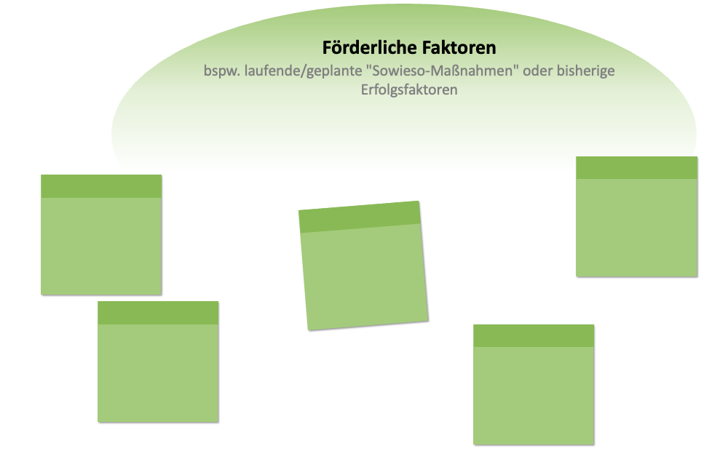
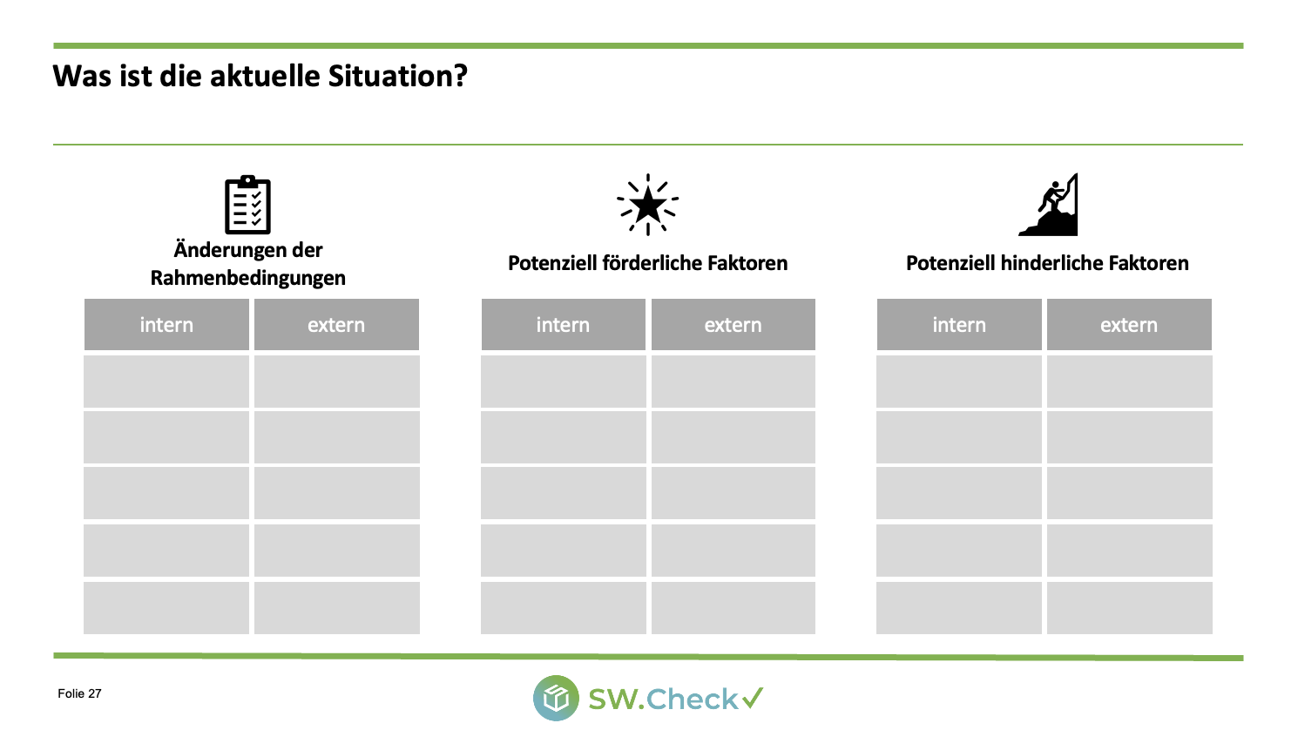
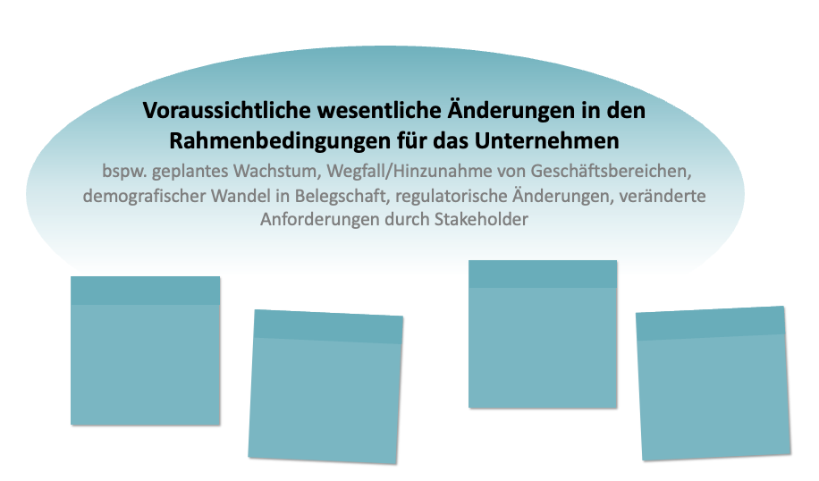
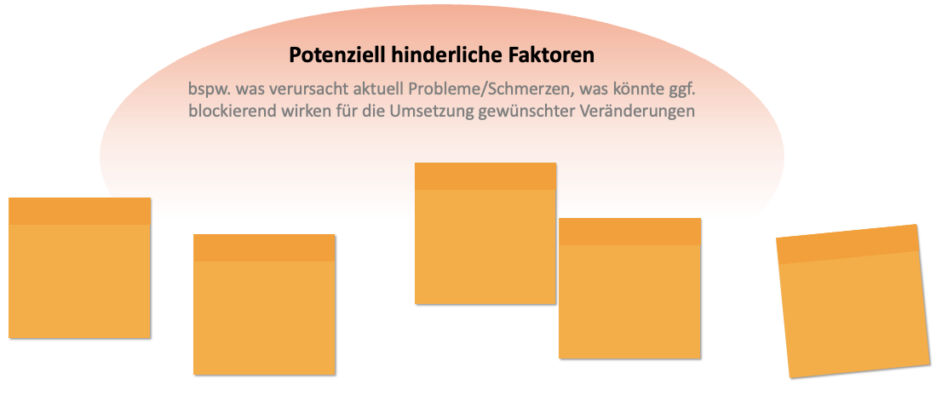
Was ist die aktuelle Situation?
Fügen Sie in diesem Kapitel die Arbeitsergebnisse zur aktuellen Situation aus dem Ergebnis-Workshop ein (ausgefüllte Folien/Fotos der ausgefüllten Plakatvorlage)

Slide 8
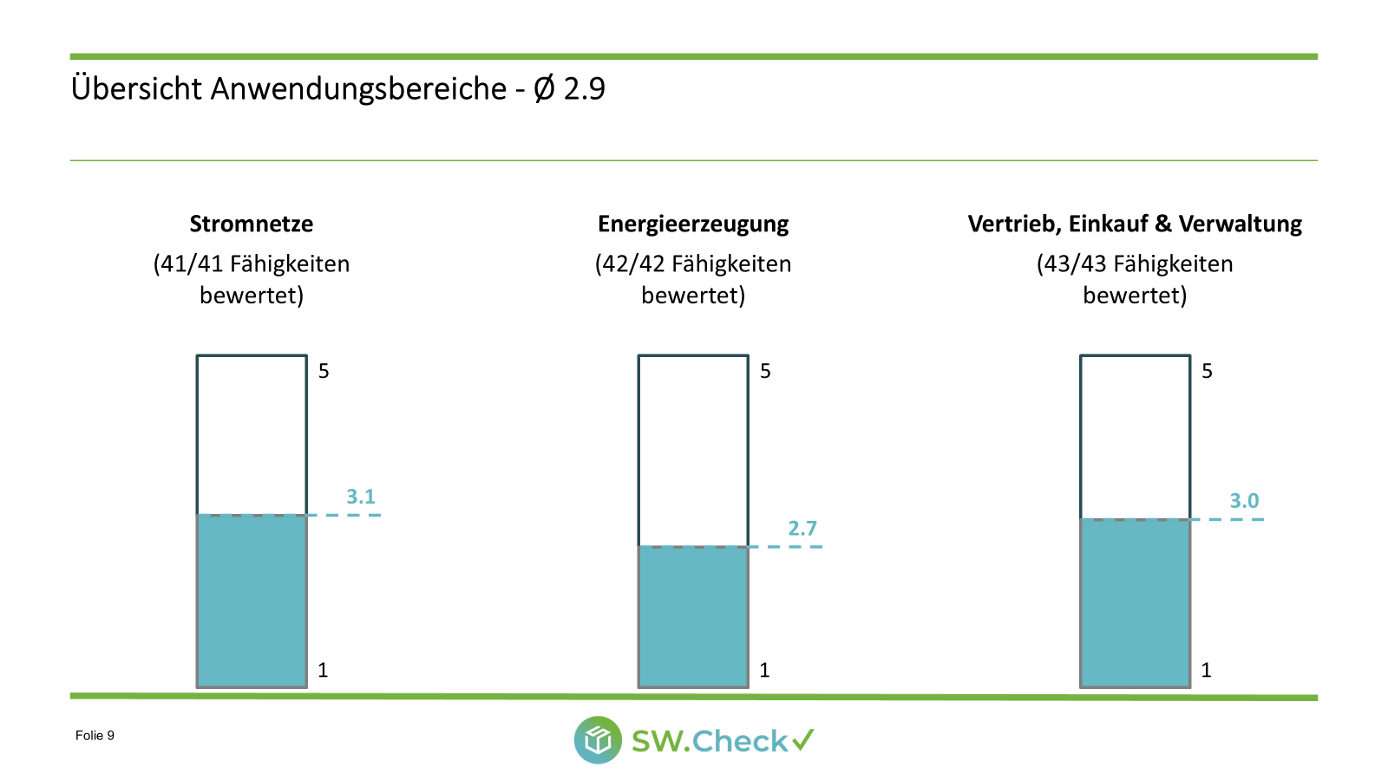
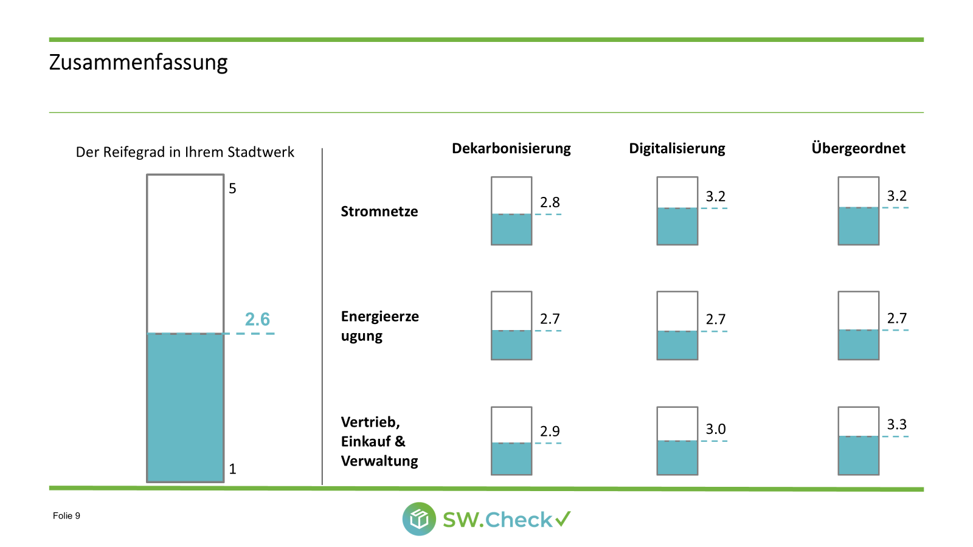
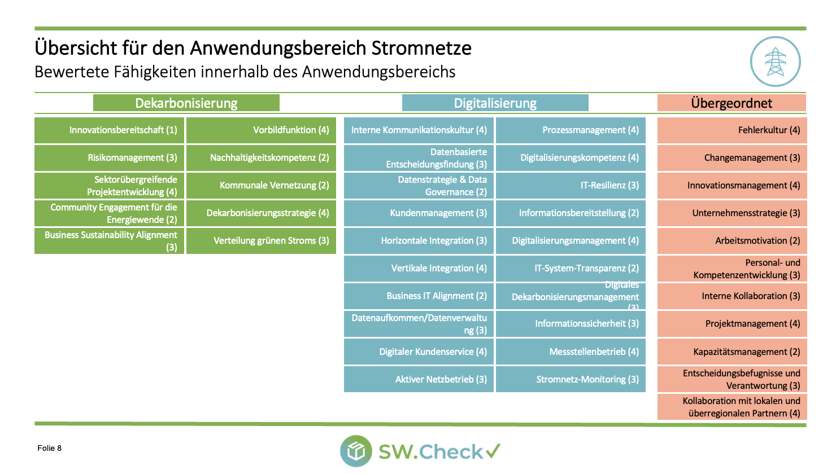
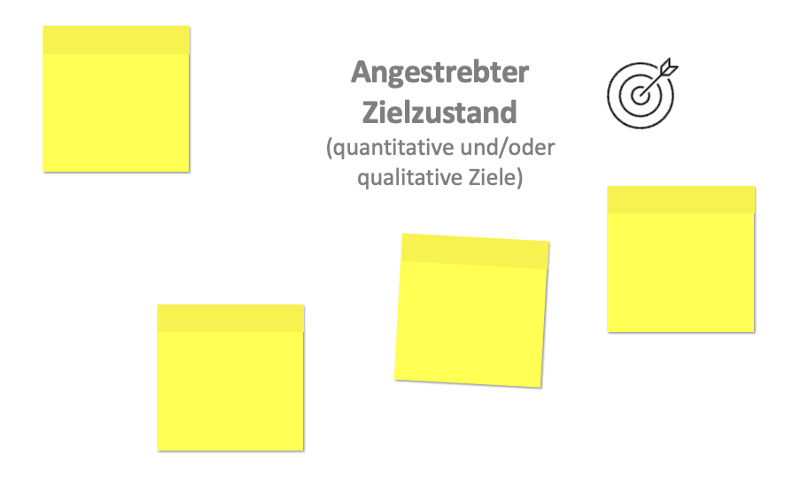
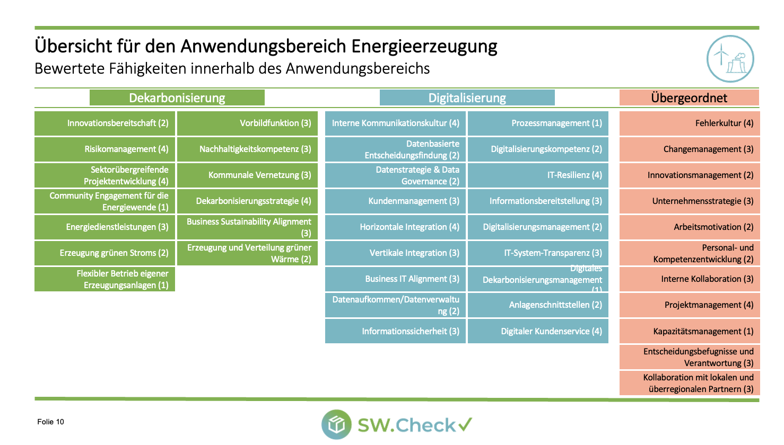
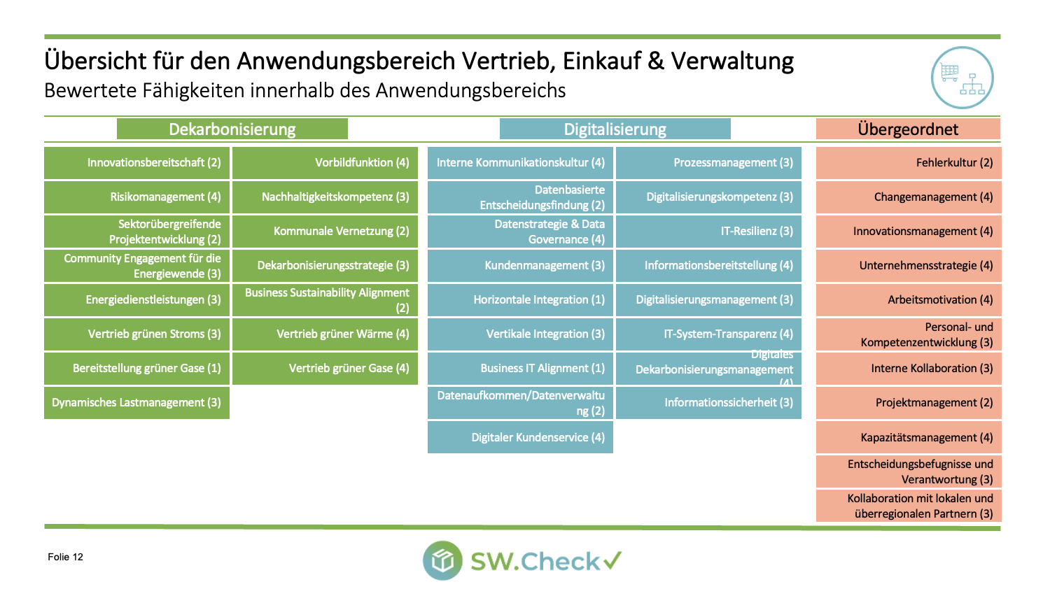
Fügen Sie in diesem Kapitel ein paar Folien zum Ergebnisworkshops ein, um einen kurzen Rückblick zu geben.

Slide 9
Maßnahmenauswahl

Slide 10

Vorgehensweise für die Maßnahmenauswahl
Erläuterungen vorab
Maßnahme
Eine Maßnahme ist eine Handlung mit dem Zweck, ein klar definiertes Maßnahmenziel zu erreichen.
Die Maßnahmen sollten so ausgewählt werden, dass sie auf die übergeordneten Ziele der Handlungsstränge einzahlen und/oder eine notwendige Vorarbeit für andere Maßnahmen darstellen, die dies tun.
Gerne dürfen auch eigene Maßnahmen-Ideen eingebracht werden!
Für die Maßnahmenauswahl sind Kurzsteckbriefe vorbereitet. Außerdem stehen Langsteckbriefe für weitere Informationen und Leerkarten für weitere Maßnahmen-Ideen zur Verfügung.
Hinweis: die Maßnahmen sind generisch und bewegen sich bewusst auf verschiedenen Flughöhen, damit für den eigenen Kontext das passende ausgesucht werden kann.

Slide 11
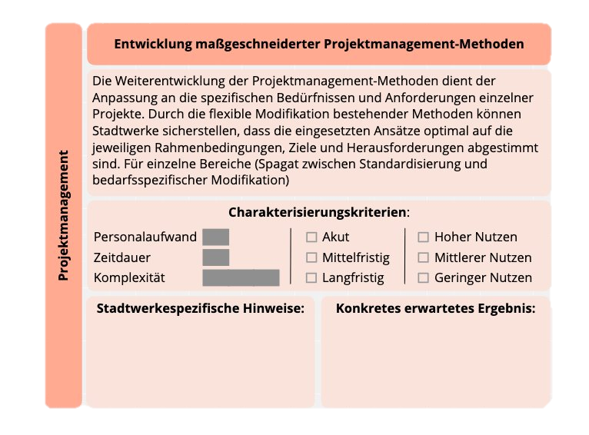
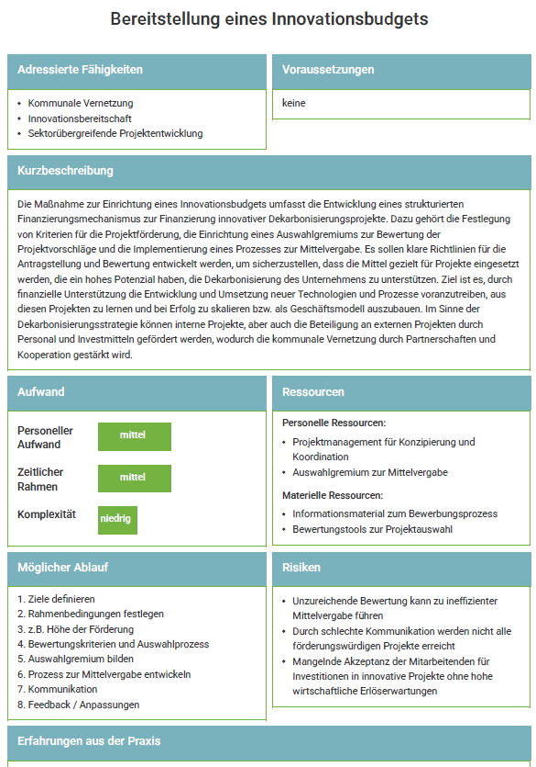

Steckbrief-Formate im Überblick
Kurzsteckbrief
Langsteckbrief
Kurzsteckbriefe
Kurze, prägnante Zusammenfassungen, die einen schnellen Überblick über die Maßnahme bieten. Ideal, um im Team Maßnahmen unkompliziert zu vergleichen, auszuwählen und zu priorisieren.
Langsteckbriefe
Detaillierte Beschreibungen mit allen relevanten Informationen. Sie dienen als Orientierungshilfe bei der konkreten Ausgestaltung und Umsetzung der Maßnahme.
Unter folgenden Link gelangen Sie zu den Langsteckbriefen: [zu den Steckbriefen]

Slide 12

Vorgehensweise für die Maßnahmenauswahl
Teil 1 – Individuelle Vorauswahl (bis zu 20 Minuten)
Ziel
Vorgehen
Jede*r erhält ein Kartendeck mit Maßnahmen-Kurzsteckbriefen
Individuelles Durchschauen des Kartendecks und Raussortieren der für das Stadtwerk am meisten relevanten Maßnahmen (pro Person ca. 3-5 Maßnahmen)
Optional: eigene Ideen auf den leeren Maßnahmenkarten eintragen
Vorausgewählte Karten nach Priorität sortieren (oben = relevanteste Maßnahme)
Wenn noch Zeit, gerne die Ankreuzoptionen ausfüllen bzw. Notizen in Leertextfeldern machen
Individuelle Vorauswahl der Maßnahmen für das anschließende, gemeinsame Priorisieren
Methode
Ergebnis
Jede*r hat ca. 3-5 Maßnahmenkarten vorausgewählt und nach Relevanz geordnet als Stapel in der Hand.

Slide 13

Vorgehensweise für die Maßnahmenauswahl
Teil 2 – Gemeinsame Priorisierung
Ziel
Vorgehen
Reihum legt Jede*r eine Maßnahmenkarte auf den Tisch (getrennt nach den Handlungssträngen)
Innerhalb jedes Handlungsstrangs muss eine eindeutige Reihenfolge eingehalten werden (je weiter links, desto wichtiger ist die Maßnahme), Jede*r Kartenauslegende entscheidet über die Relevanz und begründet kurz, warum er/sie die Karte dort einordnet
Nachdem alle Karten gelegt sind, geht es reihum weiter und es darf jeweils 1 Karte hoch- oder runterpriorisiert werden inkl. Begründung
-> Das Ende ist erreicht, wenn alle zufrieden sind oder die Zeit knapp wird
Achtung: hier geht es noch nicht um Abhängigkeiten, sondern rein um die Relevanz der Maßnahmen
Gemeinsame Priorisierung der Maßnahmen
Methode
Ergebnis
Pro Handlungsstrang liegt eine eindeutige Priorisierung vor bezüglich der umzusetzenden Maßnahmen

Slide 14
Erstellung der Roadmap

Slide 15
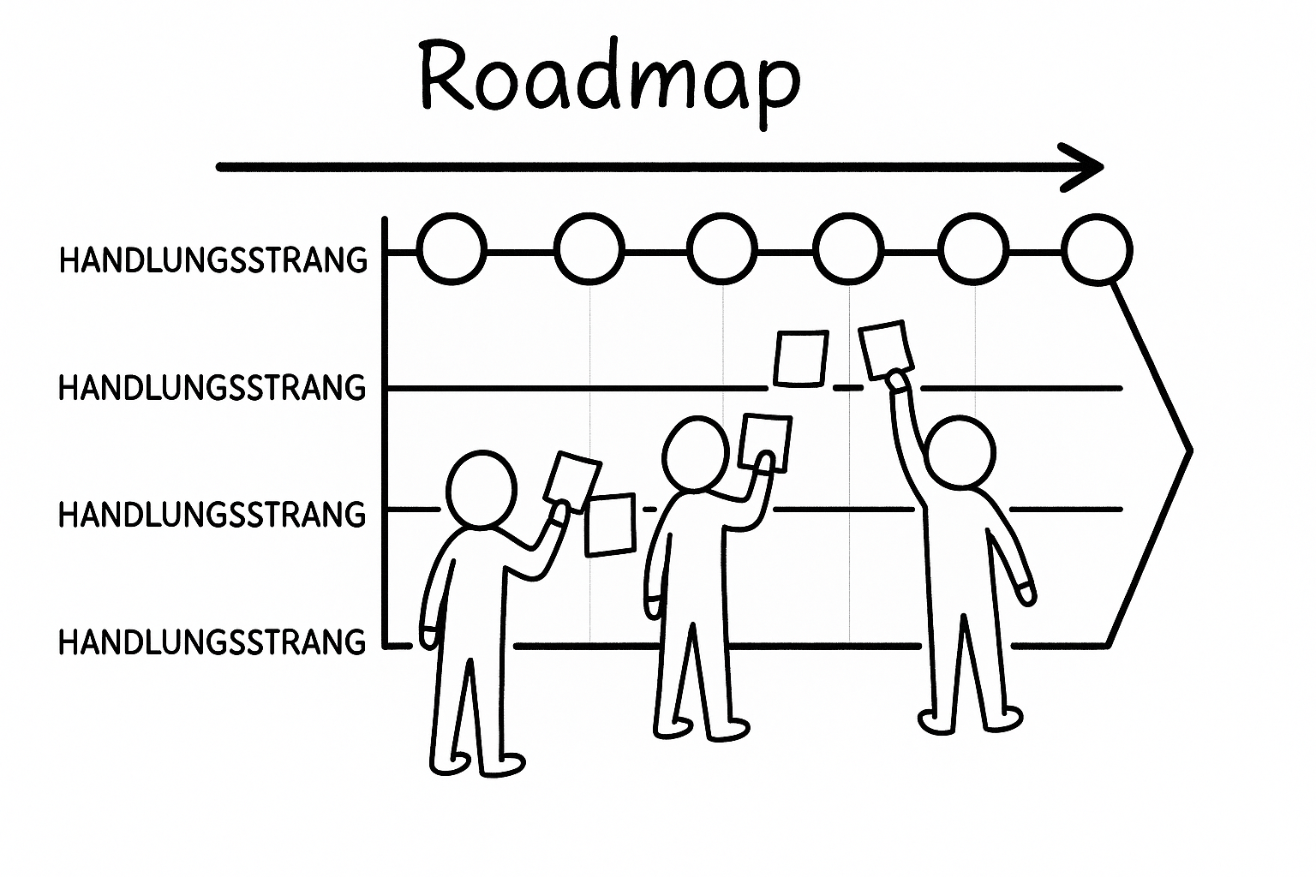
Roadmapping
Wie kommen wir von den ausgewählten Maßnahmen zu einer Roadmap?
Ziel
Vorgehen
Überführung der priorisierten Maßnahmen in eine zeitlich logische Umsetzung
Gemeinsames Bild über Startzeitpunkte, Reihenfolge und Verantwortung schaffen
Die priorisierten Maßnahmen werden auf einem vorbereiteten Zeitstrahl platziert
Gemeinsame Diskussion:
– Welche Maßnahme startet wann?
– Was bedingt sich gegenseitig?
– Was kann parallel laufen?
Maßnahmen werden zwei bis drei Handlungssträngen zugeordnet
Zeitstrahl wird mit verantwortlichen Personen und ggf. Meilensteinen ergänzt
Reflexion: Zahlen die Maßnahmen auf die gesetzten Ziele ein?
Methode
Ergebnis
Wir haben eine gemeinsam abgestimmte Umsetzungsroadmap erstellt, in der die priorisierten Maßnahmen zeitlich eingeordnet und erste Verantwortungen zugeordnet sind.

Slide 16
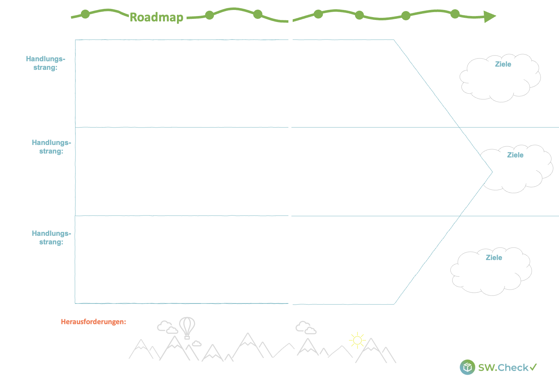
Roadmapping

Slide 17
Nächste Schritte

Slide 18
Was sind die nächsten Schritte?
5
  Nächste Schritte
Phase 1: Vorbereitung & Durchführung
Phase 2: Auswertung
Phase 3: Roadmap
Nach der erfolgreichen Durchführung des Assessments und der Erstellung einer Roadmap planen Sie nun die nächsten Schritte, um diese Roadmap umzusetzen und Ihre Ziele zu erreichen.
Verantwortlichkeiten klären
Umsetzung planen
Maßnahmen nachverfolgen und verankern
Roadmap in Strategie überführen
Sollten Sie noch Fragen haben oder eine Begleitung Ihrer weiteren Schritte wünschen, wenden Sie sich gerne an das SW.Check-Entwicklerteam unter roadmap.sw-assessment@fraunhofer.de.

